Slide 1
Математичний аналіз
Лекція 4.
Тема: Диференціал функції. Властивості та застосування. Похідні та диференціали вищих порядків. Деякі теореми диференціального числення. Правило Лопіталя.

Slide 2
§ 6. Диференціал.

Slide 4
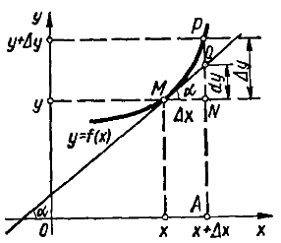
6.1. Геометричний зміст диференціала.

Slide 5
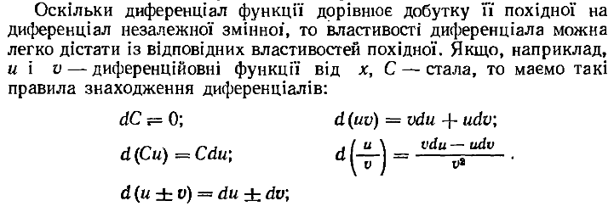
6.2. Властивості диференціала. Інваріантність форми диференціала.

Slide 8
6.3. Застосування диференціала у наближених обчисленнях.
$$f\left(x+∆x\right)≈f\left(x\right)+ f′\left(x\right)∆x$$
Диференціал зазвичай відшукується значно простіше, ніж приріст
функції, тому дану формулу зручно використовувати для наближених
обчислень значень функції.

Slide 10
Приклад.

Slide 11
Приклад.
Обчислити наближено $arctg 1,05$.
Нехай $f\left(x\right)=arctgx$, тоді за формулою
$f\left(x+∆x\right)≈f\left(x\right)+ f′\left(x\right)∆x$ маємо
$arctg\left(x+∆x\right)≈arctgx+{\left(arctgx\right)}^{′} ∆x$
$arctg\left(x+∆x\right)≈arctgx+\frac{∆x}{1+x^{2}}$ .
Якщо $x=1, ∆x=0,05,$ то $arctg 1,05≈arctg 1+ \frac{0,05}{2}=\frac{π}{4}+0,025≈0,811.$

Slide 12
§7. ПОХІДНІ ТА ДИФЕРЕНЦІАЛИ ВИЩИХ ПОРЯДКІВ
7.1. Похідні вищих порядків явно заданої функції.
Нехай на інтервалі $\left(a; b\right)$ задана диференційовна функція $y=f\left(x\right)$, тоді її похідна $f′\left(x\right)$, яку називатимемо ще першою похідною (або похідною першого порядку), також є функцією від $x$. Може трапитись, що функція $f′\left(x\right)$ також має похідну на інтервалі $\left(a; b\right)$ або в деякій точці $x∈\left(a; b\right)$. Цю останню похідну називають другою похідною (або похідною другого порядку) і позначають одним із таких символів:
$$y^{′′}, f^{′′\left(x\right)}, \frac{d^{2}y}{{dx}^{2}} , \frac{d^{2}f}{{dx}^{2}} , \frac{d}{dx} \left(\frac{dy}{dx}\right) .$$

Slide 14
Приклад.
Знайти четверту похідну функції
.

Slide 15
7.2.

Slide 17
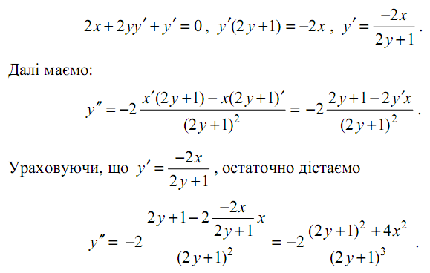
Приклад.

Slide 18
7.3.
Тоді

Slide 20
Приклад.

Slide 21
Приклад. Знайти $\frac{d^{n}y}{{dx}^{n}}$ , якщо $x=\ln{t}$, $y=t^{3}$.
Маємо $\frac{dy}{dx}=\frac{{\left(t^{3}\right)}_{t}^{′}}{{\left(\ln{t}\right)}_{t}^{′}}=\frac{3t^{2}}{1/t}=3t^{3}$;
$\frac{d^{2}y}{{dx}^{2}}=\frac{{\left(3t^{3}\right)}_{t}^{′}}{{\left(\ln{t}\right)}_{t}^{′}}=\frac{9t^{2}}{1/t}=9t^{3}=3^{2}t^{3}$;
$\frac{d^{3}y}{{dx}^{3}}=\frac{{\left(9t^{3}\right)}_{t}^{′}}{{\left(\ln{t}\right)}_{t}^{′}}=\frac{27t^{2}}{1/t}=27t^{3}=3^{3}t^{3}$;
…………………………………….
$\frac{d^{n}y}{{dx}^{n}}=3^{n}t^{3}$;

Slide 22
7.4. Диференціали вищих порядків.
Нехай маємо диференційовну функцію $y=f\left(x\right)$, де $x$ – незалежна змінна. Тоді її перший диференціал або диференціал першого порядку
$$dy=f′\left(x\right) dx$$

Slide 25
Приклад. Знайти $d^{3}y$, якщо $y=sin2x$.
Скористаємося формулою $d^{3}y=f′′′\left(x\right){dx}^{3}$.
Оскільки
$y^{′}=2cos2x$, $y^{′′}=−4sin2x$, $y^{′′′}=−8cos2x$,
то $d^{3}y=−8cos2x{dx}^{3}$

Slide 26
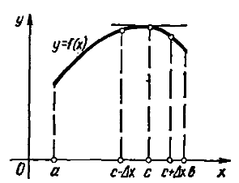
§ 8.

Slide 27
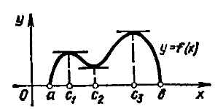

Slide 29
Теорема Лагранжа. Якщо функція $f\left(x\right)$, неперервна на відрізку $\left[a; b\right]$, диференційовна в інтервалі $\left(a; b\right)$, то всередині цього інтервалу знайдеться хоча б одна точка $c∈\left(a; b\right)$, в якій
$$f\left(b\right)−f\left(a\right)=f′\left(c\right)\left(b−a\right)$$

Slide 30
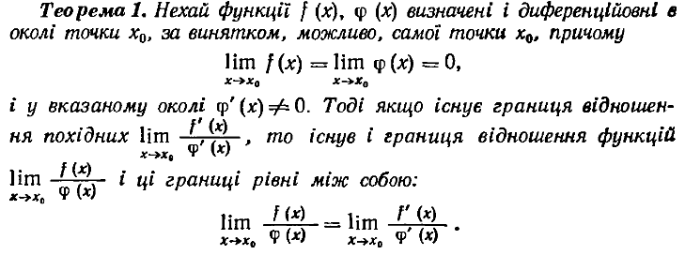
Раніше ми ознайомились з деякими способами розкриття невизначеностей. Розглянемо ще один спосіб, який ґрунтується на застосуванні похідних.

Slide 31
Приклад. Знайти границю $\lim_{x→0}{\frac{e^{5x}−e^{2x}}{x}}.$
Маємо невизначеність виду $\frac{0}{0}$ , тому за правилом Лопіталя:
$$\lim_{x→0}{\frac{e^{5x}−e^{2x}}{x}=\lim_{x→0}{\frac{{\left(e^{5x}−e^{2x}\right)}^{′}}{{\left(x\right)}^{′}}=}}\lim_{x→0}{\frac{{5e}^{5x}−2e^{2x}}{1}=\frac{5−2}{1}}=3.$$

Slide 32
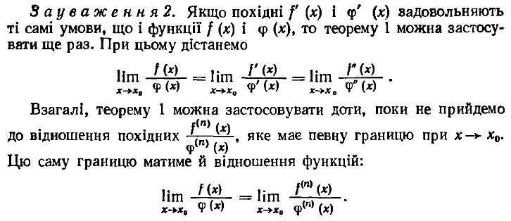

Slide 33
Приклад.

Slide 34
Приклад.

Slide 36
Приклад 1.

Slide 37
Приклад 2.

Slide 38
Приклад.

Slide 39
Приклад 1.

Slide 41
Приклад 2.

Slide 42
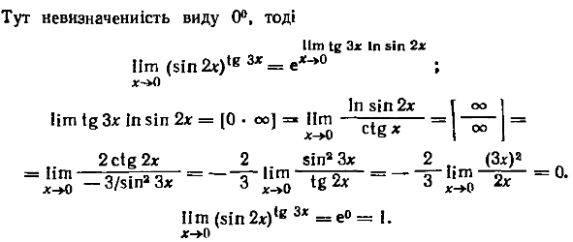
Приклад 3.

